Slide 1
- 2023
Группы:
Ягодка
Почемучки
Белоснежка
Хозяюшка
Золушка

Slide 2
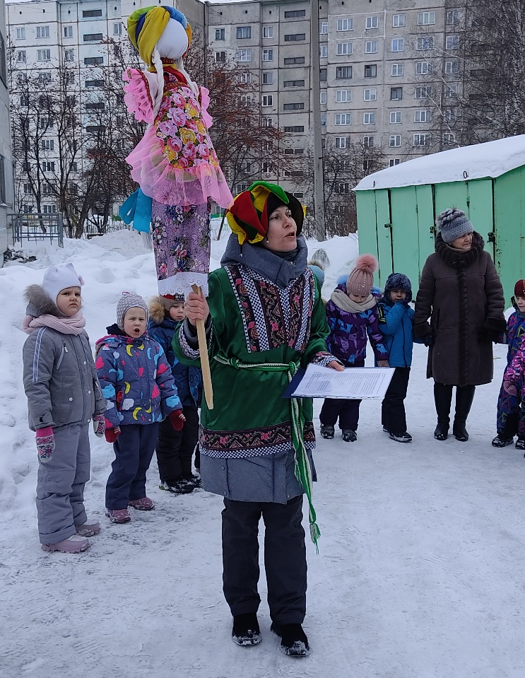
Здравствуй, Масленица! Дай нам маслица!
Мы блинов себе горячих напечём –
Нам метели и морозы нипочём!
Если есть сковорода, Не страшны нам холода,
Потому что блин горячий – Это лучшая еда!
(Андрей Усачев)

Slide 3
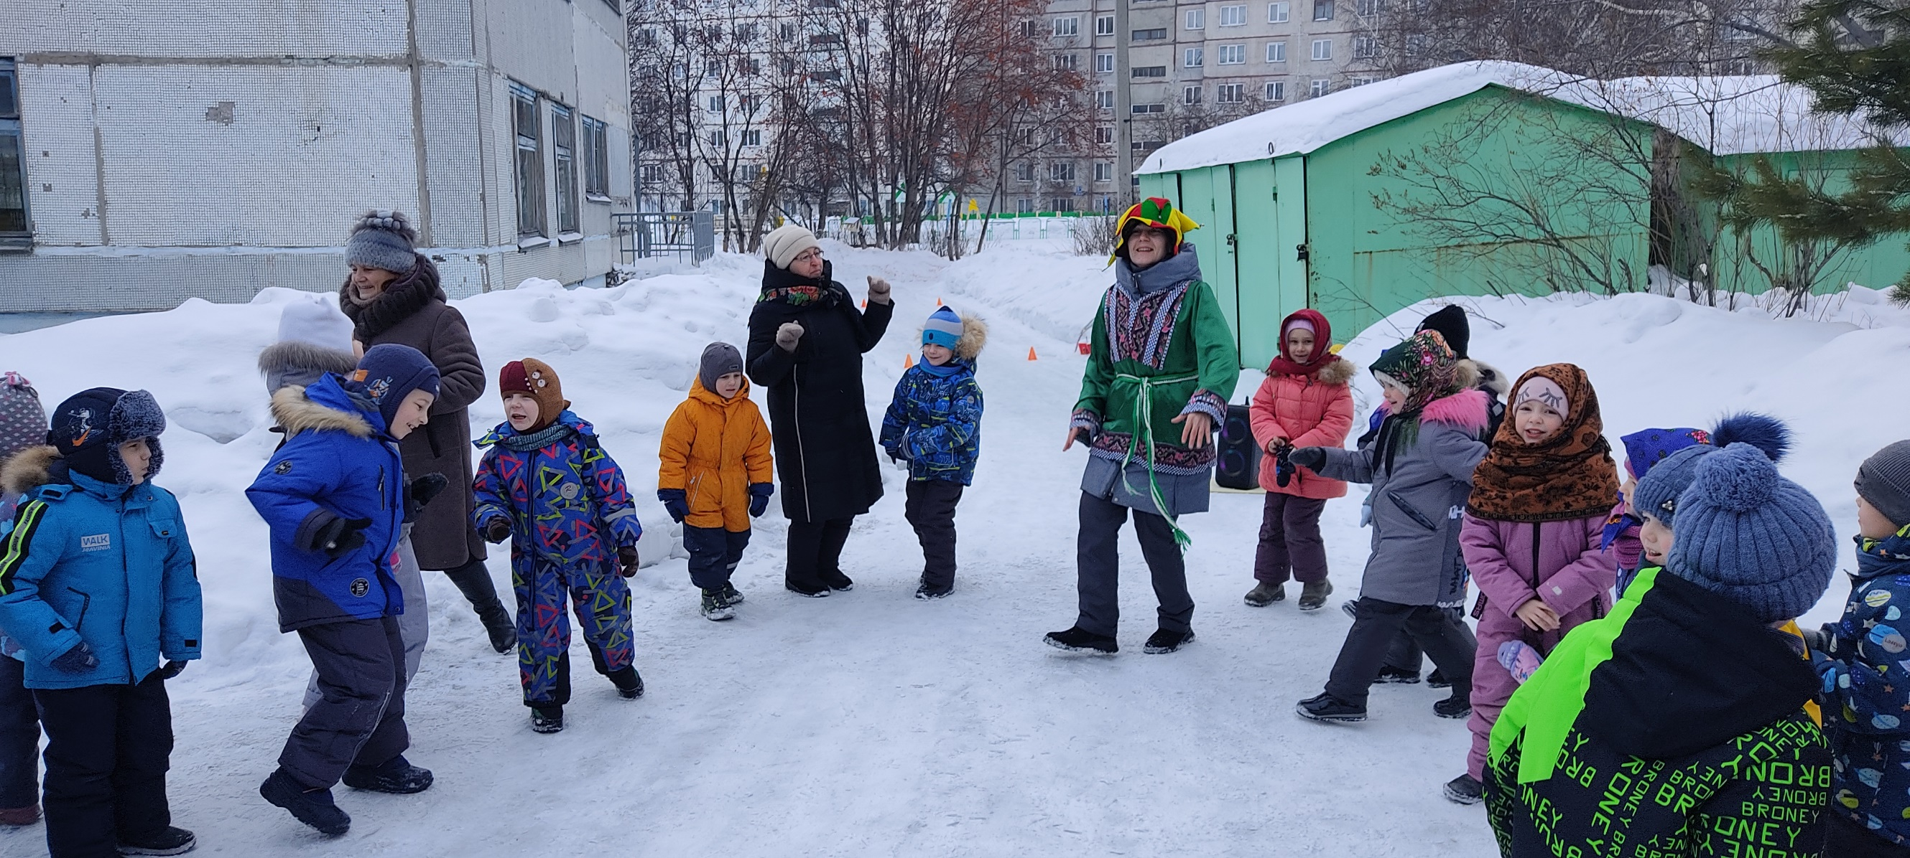
Масленица – это очень веселые, озорные и вкусные дни. Это веселые проводы зимы, с радостным ожиданием близкого тепла, весеннего солнца. И наши дети стали участниками этого праздника.

Slide 4
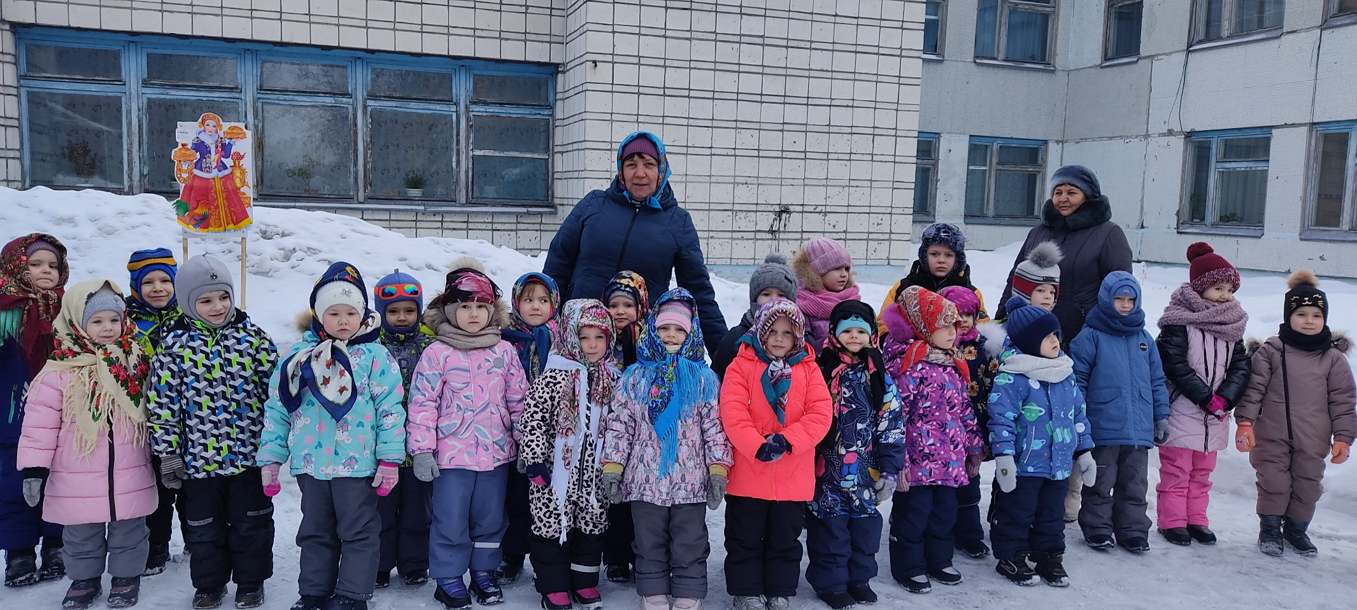
День сегодня не простой,
Масленичный день большой:
В этот день пекут блиночки,
Меду черпают из бочки,
Все танцуют и гуляют,
Чучело в костре сжигают:
До свидания, зима,
К нам весна - красна пришла!

Slide 5
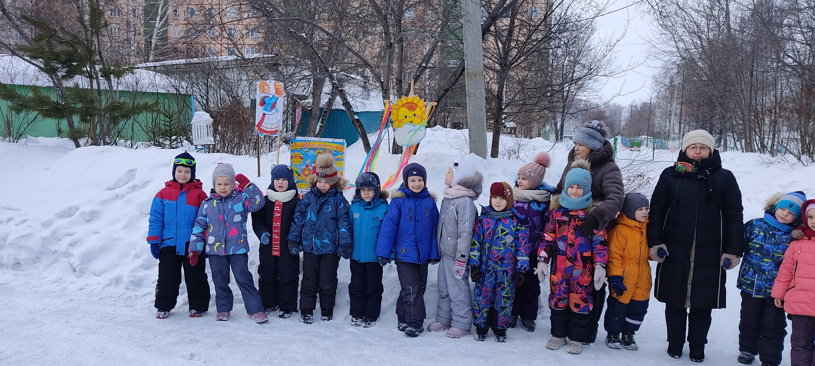
Провожаем зиму вместе,
Водим дружный хоровод.
Не стоит никто на месте,
Ведь весна придет вот-вот.

Slide 6
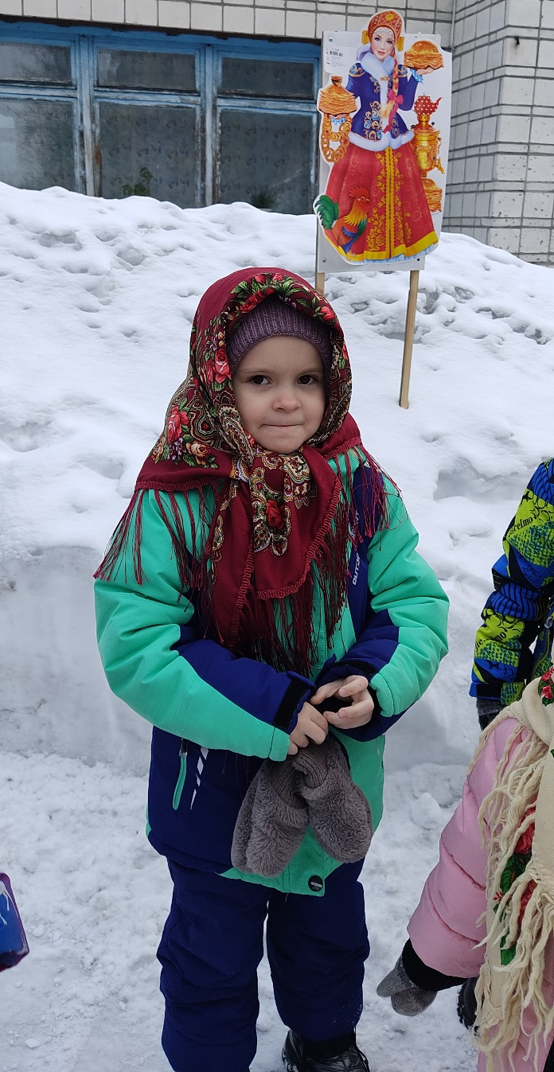
Масленичные гулянья перешли на улицу, где началось настоящее веселье.

Slide 7
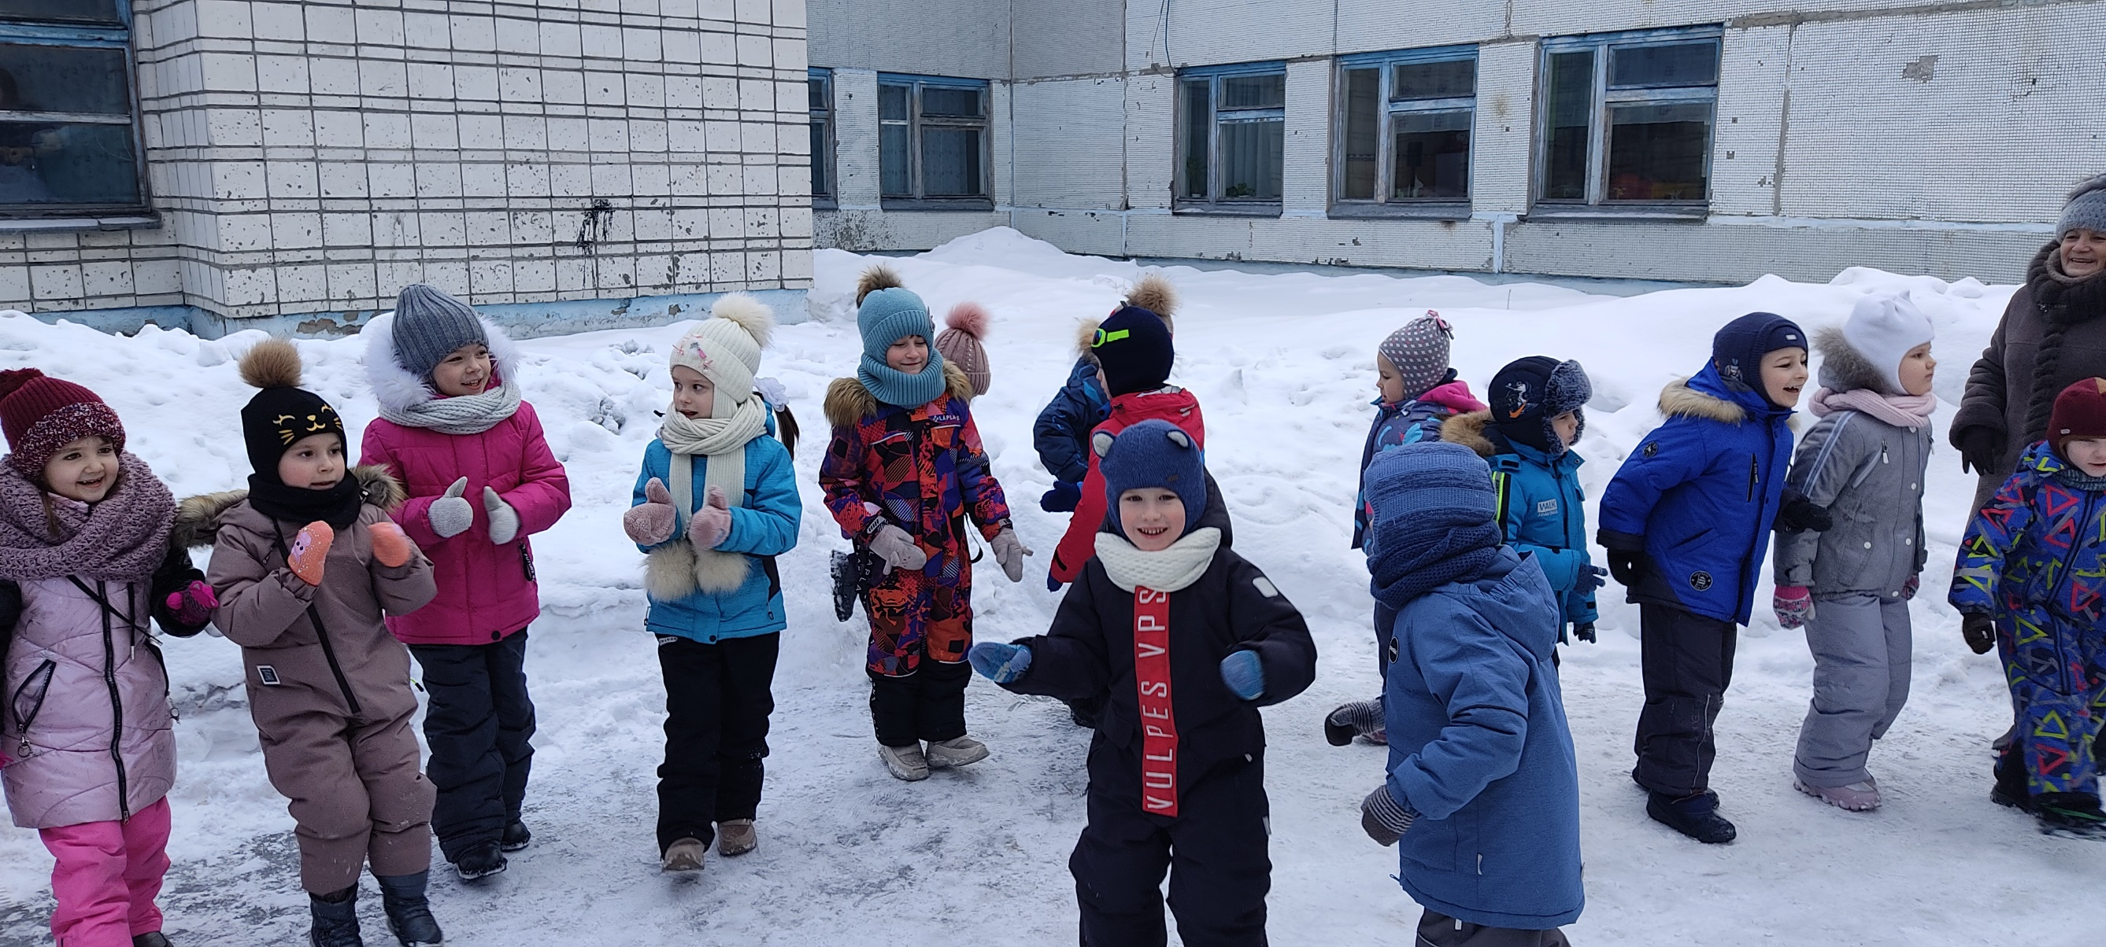
Ребята кружились в хороводе, завлекая в весёлую пляску весь детский сад, а затем играли в русские народные игры.
Ребята кружились в хороводе, завлекая в весёлую пляску весь детский сад, а затем играли в русские народные игры.
Детские глаза выражали восторг, а на лице сияла улыбка от ярких эмоций праздника. В завершении детей ожидали вкусные блины.

Slide 8
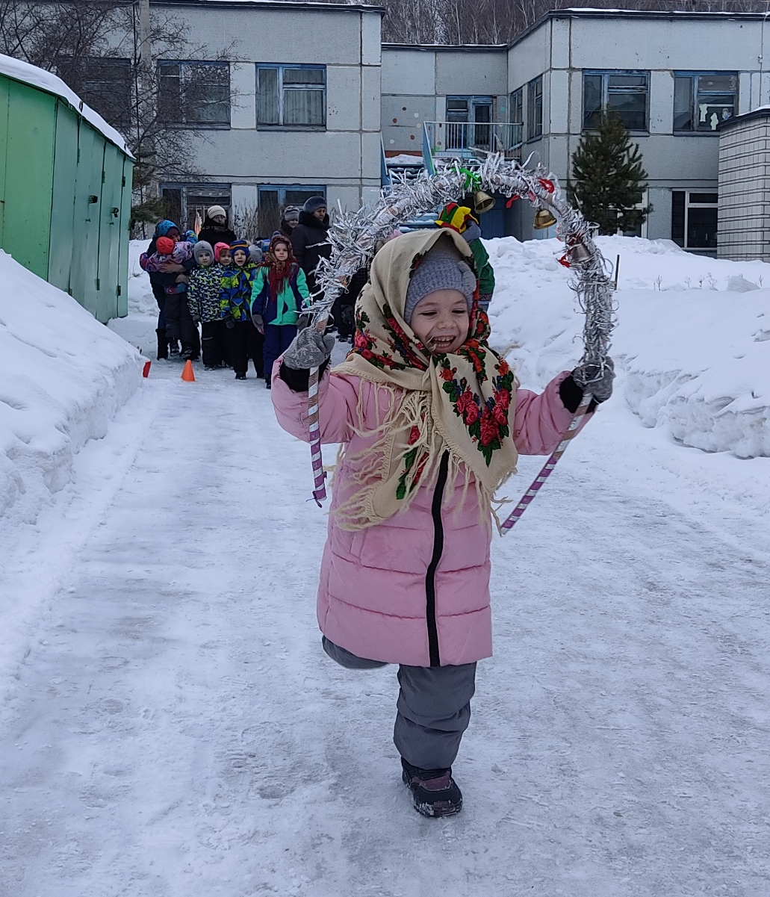
Детские глаза выражали восторг, а на лице сияла улыбка от ярких эмоций праздника.

Slide 9
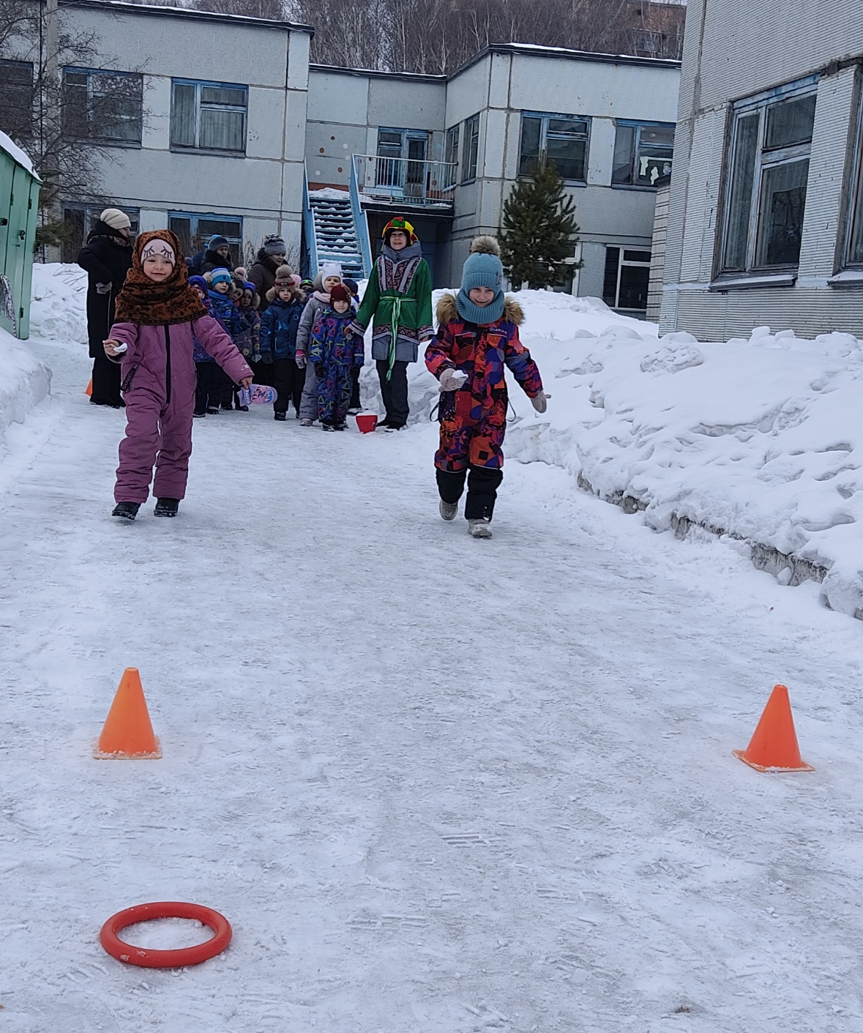

Slide 10
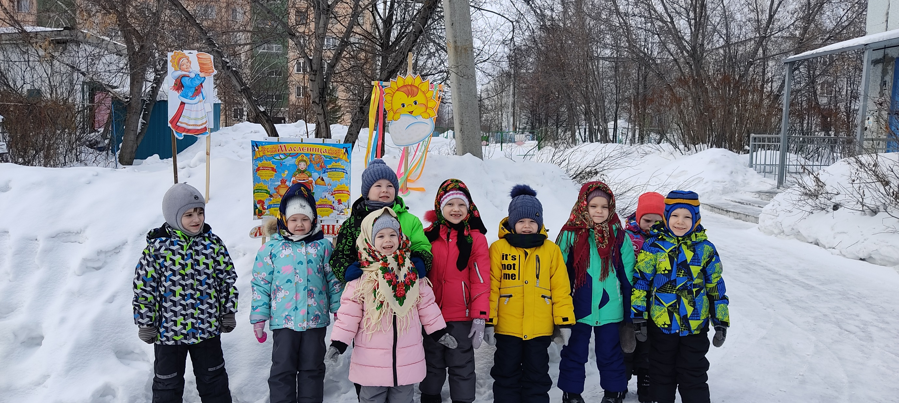

Slide 11
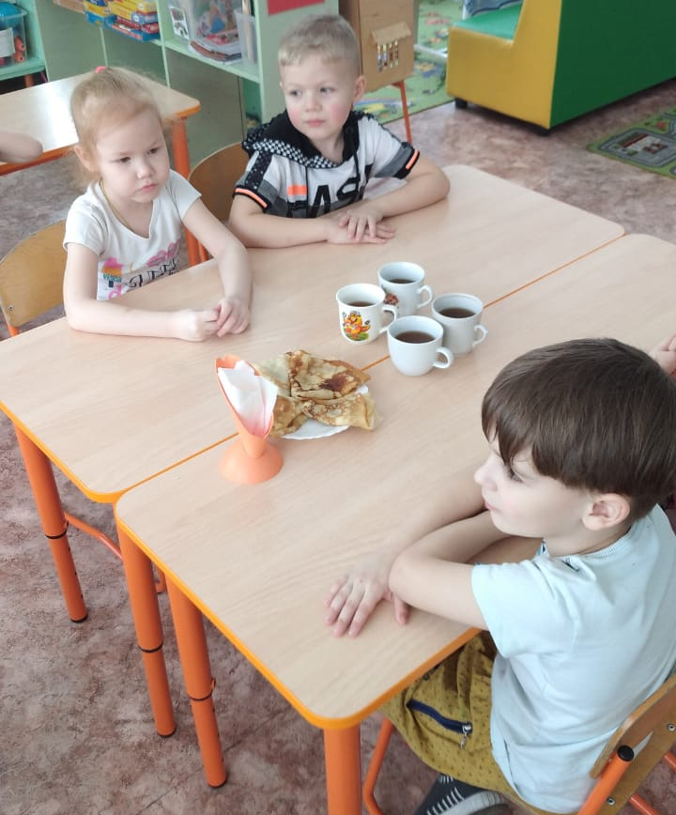
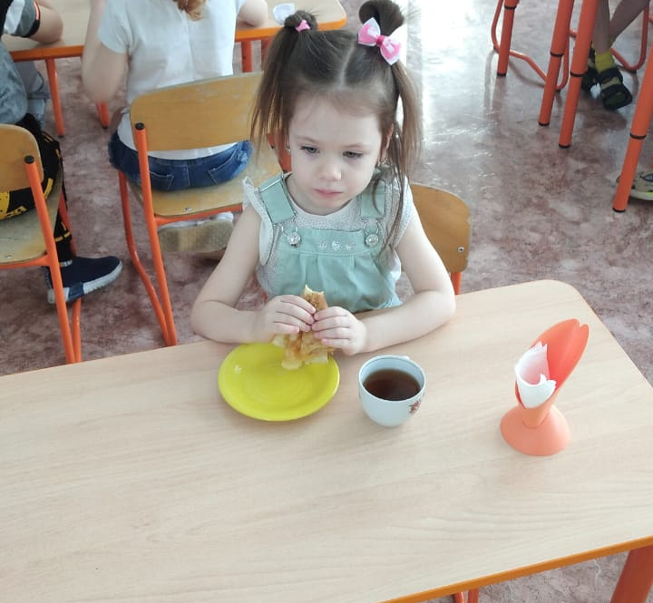
В завершении детей ожидали вкусные блины.

